Slide 1
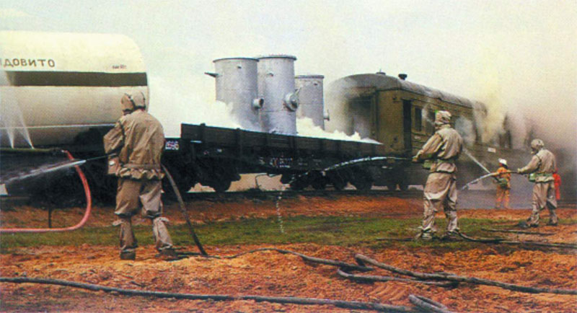

Slide 2
ЧРЕЗВЫЧАЙНЫЕ СИТУАЦИИ ТЕХНОГЕННОГО ХАРАКТЕРА
Урок по основам безопасности жизнедеятельности - 8 класс

Slide 3
Учебные вопросы.
1. Чрезвычайные ситуации техногенного характера
2. Причины чрезвычайных ситуаций техногенного характера
3. Классификация чрезвычайных ситуаций техногенного характера

Slide 4
Понятие о чрезвычайной ситуации техногенного характера
Неблагоприятная обстановка на определенной территории, сложившуюся в результате аварии, катастрофы или иного бедствия, которое может повлечь или повлекли за собой человеческие жертвы, ущерб здоровью людей, окружающей среде, значительные материальные потери и нарушения жизнедеятельности людей.

Slide 5
Признаки определяющие к чрезвычайной ситуации (ЧС) техногенного характера
1) обстановка, сложившаяся в результате аварии, катастрофы или иного бедствия (сама авария, катастрофа, еще не является чрезвычайной ситуацией, а лишь может стать источником ее возникновения);
2) наличие или возможность возникновения тяжелых последствий (человеческие жертвы, ущерб здоровью и окружающей среде, материальные потери и нарушения жизнедеятельности);
3) техногенный характер события, то есть его связь с технической, производственной сферой деятельности человека.

Slide 6
Производственная авария
это опасное техногенное происшествие, создающее на объекте (определенной территории или акватории) угрозу жизни и здоровью людей и приводящее к разрушению зданий, сооружений, оборудования и транспортных средств, нарушению производственного или транспортного процесса, а также к нанесению ущерба окружающей природной среде.

Slide 7
Классификация производственных аварий по их тяжести и масштабности.
Происшествия – мелкие аварии с незначительным ущербом;
Крупная авария – авария с большим ущербом;
Катастрофа – крупномасштабные аварии, повлекшие за собой многочисленные человеческие жертвы, значитель­ный материальный ущерб и другие тяжелые последствия.

Slide 8
Причины аварий:
Нарушение трудовой и технологической дисциплины;
Грубые нарушения требований техники безопасности;
Износ технологического оборудования;
Повышение сложности производства;
Снижение уровня профессиональной подготовки персонала предприятий.

Slide 9
Классификация ЧС по масштабу распространения и тяжести последствий

Slide 10
Локальная (объектовая)
К локальным чрезвычайным ситуациям относят такие, в которых поражающие факторы и воздействие источника ЧС не выходят за пределы производственного участка или объекта и могут быть ликвидированы собственными силами и средствами.

Slide 11
Местная
К местным чрезвычайным ситуациям относят такие, в которых поражающие факторы и воздействие источника ЧС не выходят за пределы населенного пункта, города (района).

Slide 12
Территориальная
К территориальным чрезвычайным ситуациям относятся такие, в которых поражающие факторы и воздействие источника чрезвычайной ситуации не выходят за пределы субъекта Российской Федерации (республики, края области, автономного образования).

Slide 13
Региональная
К региональным чрезвычайным ситуациям относят такие, в которых поражающие факторы и воздействие источника ЧС охватывают территорию двух-трех субъектов Российской Федерации.

Slide 14
Федеральная
К федеральным чрезвычайным ситуациям относят такие, в которых поражающие факторы и воздействие источника ЧС выходят за пределы четырех и более субъектов
Российской Федерации.

Slide 15
Глобальная
Существует также понятие — глобальная чрезвычайная ситуация, в которой поражающие факторы и воздействие чрезвычайной ситуации выходят за пределы государства.

Slide 16
Классификация зависимости от природы происхождения:
1) транспортные аварии и катастрофы;
2) пожары, взрывы, угрозы взрывов;
3) аварии с выбросом (угрозой выброса) химически опасных веществ;
4) аварии с выбросом (угрозой выброса) радиоактивных веществ;
5) аварии с выбросом (угрозой выброса) биологически опасных веществ;
6) внезапное обрушение зданий, сооружений;
7) аварии в электроэнергетических системах;
8) аварии в коммунальных системах жизнеобеспечения;
9) аварии на очистных сооружениях;
10) гидродинамические аварии (прорывы плотин, дамб, шлюзов, перемычек).

Slide 17
Пожары, взрывы, угрозы взрывов;

Slide 18
Аварии с выбросом (угрозой выброса) радиоактивных веществ;

Slide 19
Аварии с выбросом (угрозой выброса) химически опасных веществ;

Slide 20
Гидродинамические аварии (прорывы плотин, дамб, шлюзов, перемычек).

Slide 21
1. Производственные аварии и катастрофы относятся к:
а) ЧС экологического характера;
б) ЧС природного характера;
в) ЧС техногенного характера;
г) стихийным бедствиям.

Slide 22
2. Авария это ЧС:
а) возникающая по техническим причинам, а также из-за случайных внешних воздействий на промышленном предприятии;
б) связанная с угрозой выброса опасного вещества;
в) повлекшая за собой человеческие жертвы, ущерб.

Slide 23
3. Чем отличается катастрофа от аварии:
а) наличием человеческих жертв, значительным ущербом;
б) воздействием поражающих факторов на людей;
в) воздействием на природную среду.

Slide 24
4. По масштабу распространения и тяжести последствий чрезвычайные ситуации техногенного характера бывают:
а) локальными (объектовыми);
б) местными;
в) районными;
г) территориальными;
д) региональными;
е) федеральными.

Slide 25
Домашнее задание
Подберите примеры ЧС техногенного характера, имевшей место в Республике Татарстан. Укажите причину возникновения, перечислите полседствия.

Slide 26
Спасибо за урок!

